Slide 1




La Belleza

Slide 2


No busques la belleza en el rostro,
búscala en los sentimientos.

Slide 3


No busques la hermosura en el cuerpo …búscala en el alma

Slide 4

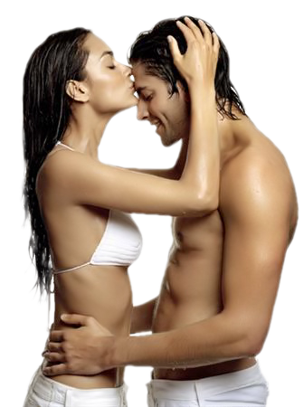
No busques en mi corazón desprecio
busca el amor puro y sincero
que yo te ofrezco.

Slide 5

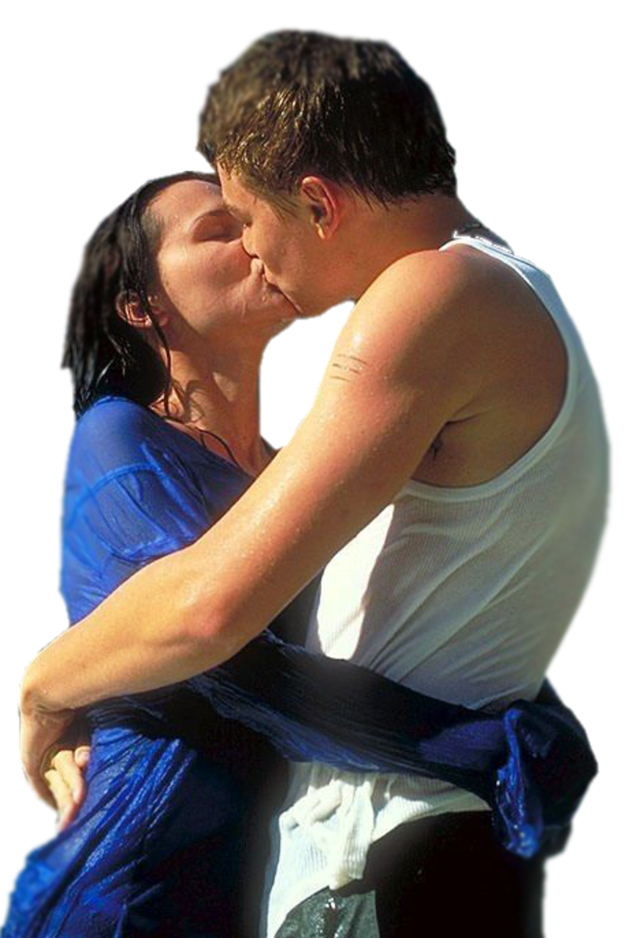
No busques mi boca solo por besarla,
lee en ella y sabrás que te quiero.

Slide 6
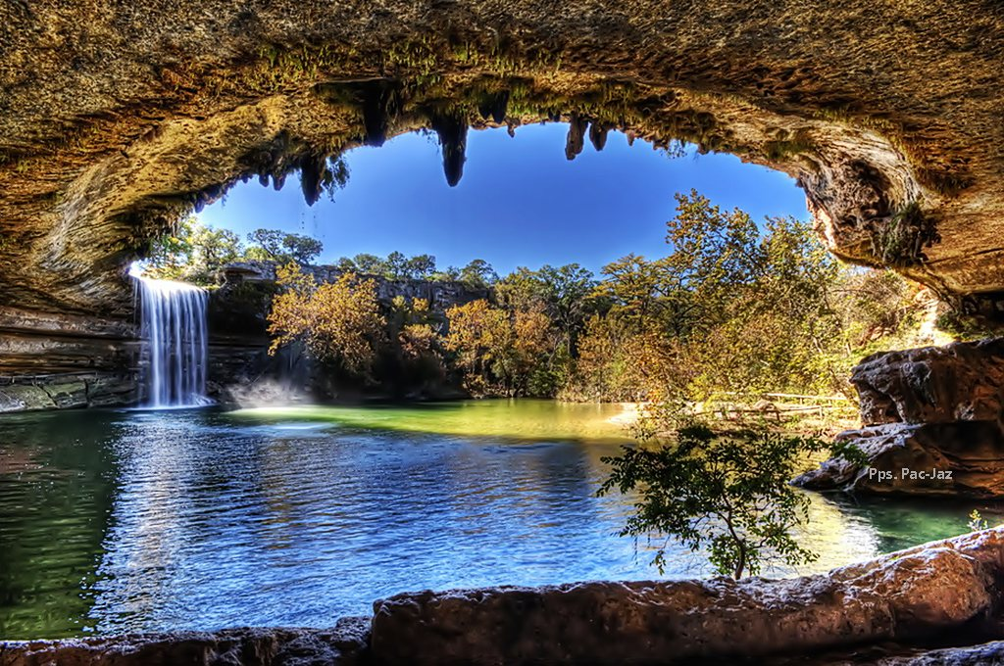
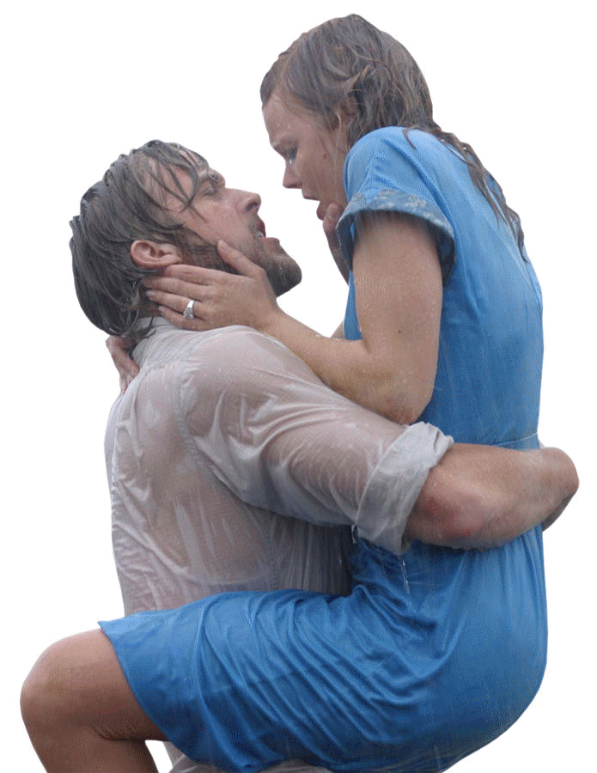
No mires mis ojos solo por verlos
lee mi mirada y sabrás que te amo.

Slide 7


Y si un día nos enojamos por
alguna razón calla, no digas nada,
deja que el amor nos atraiga.

Slide 8
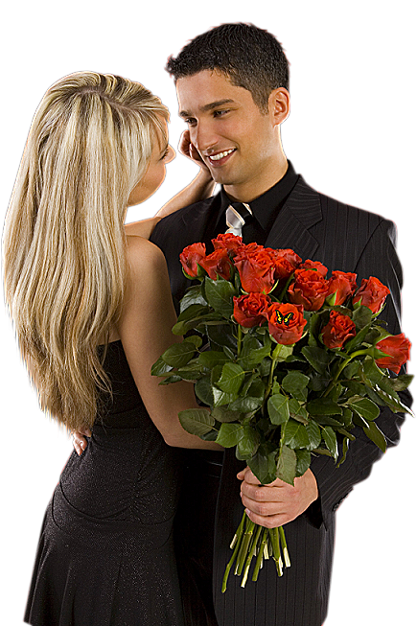


Francisco del Olmo-Jazmín

Slide 9




Accede a la sección que desees desde aquí:
PPS Exclusivos
Dedicatorias | Fechas Especiales | Graciosos | Historia y arte | Lugares | Musicales
Naturaleza y Ciencias | Política | Reflexión | Religiosos | Románticos | Salud
Si deseas recibir pps periódicamente en tu correo electrónico subscríbete aquí:

